Slide 1
Aplicaciones prácticas de las arquitecturas orientadas al servicio
D. Miguel Ángel Conde González
GRupo de investigación en InterAcción y eLearning (GRIAL)
Universidad de Salamanca
mconde@usal.es
Escola Superior de Tecnologia e Gestão do Instituto Politécnico de Bragança
5 de Maio, 2011

Slide 2
Sumario
Introducción
¿Qué es SOA?
Características de SOA
Servicios Web y protocolos
Modelando SOA
Casos prácticos: aplicación en el ámbito del eLearning
Conclusiones

Slide 3
Sumario
Introducción
¿Qué es SOA?
Características de SOA
Servicios Web y protocolos
Modelando SOA
Casos prácticos: aplicación en el ámbito del eLearning
Conclusiones

Slide 4
Introducción (I)
Nuevas aplicaciones, nuevas necesidades, nuevos contextos
“Más del 80% de las “Fortune 500” modificaron su modelo de negocios en los últimos 2 años. Dos tercios de éstos informaron que los cambios en su negocio estuvieron restringidos por tecnología inflexible”
Service Oriented Architecture: An Introduction for Managers” CBDI Forum
Cambios en el negocio del desarrollo de aplicaciones. “Entre 2005 y 2008, más del 80% de los proyectos de desarrollo se basarán en SOA (0.8 Prob.)”
Service-Oriented Architectures Alter IT Services Market, Gartner
Nos estan diciendo que la Flexibilidad en el Negocio llegará a ser más importante que la Eficiencia Operacional...Es probable que estemos llegando a una nueva edad en donde veamos la muerte de algunas formas de hacer negocios porque no pudieron adaptarse lo suficientemente rápido
Bryan Glick, Global Future Forum. An Industry Think Tank

Slide 5
Introducción (II)
Problemática
Necesidades derivadas de las concepciones de Web 2.0
Mayor evolución en las nuevas líneas de negocio y mayores dependencias con respecto a la tecnología
Poca flexibilidad en el soporte al negocio
Fuertes restricciones y dificultades para la realización de cambios de negocio
Ambientes distribución de aplicaciones heterogéneos
Integración de los sistemas es una pesadilla
Necesidad de reutilización de tecnologías e inversiones

Slide 6
Introducción (III)
Tendencia hacia la modularización de los sistemas informáticos
Independencia de desarrollo y evolución, aumento de la seguridad, desarrollo escalable, etc.
Se está trabajando en la producción de servicios software independientes de la implementación subyacente
Ambos conceptos podrían unirse constituyendo un modelo arquitectónico válido

Slide 7
Introducción (IV)
¿Qué se pretende?
Construir sistemas a partir de componentes comunes
¿Qué se necesita?
Una forma estándar de construir u organizar componentes
Antecedentes
1980 Corba: Arquitectura común de intermediarios en peticiones a objetos
En los 90 DCOM: Modelo de Objetos de Componentes Distribuidos
Últimos años SOA: Arquitectura orientada a servicios

Slide 8
Introducción (V)
¿Qué es una arquitectura?
Arquitectura es la organización fundamental de un sistema descrita en
Sus componentes
Relación entre ellos y con el ambiente
Principios que guían su diseño y evolución
IEEE 1471
La arquitectura del software alude a la estructura global del software y las formas en que esa estructura proporciona integridad conceptual a un sistema [Shaw y Garlan, 1995]
La arquitectura del software es la estructura lógica y física de un sistema, forjada por todas las decisiones de diseño estratégicas y tácticas aplicadas durante el desarrollo [Booch, 1994]

Slide 9
Introducción (VI)
Evolución de las arquitecturas
Vertical
Horizontal
Ecosistema
Estructurado
3-Tier, N-Tier
Objetos distribuidos
Web Services
Monolítico
Client/Server
Componentes
Servicios
Abstracción

Slide 10
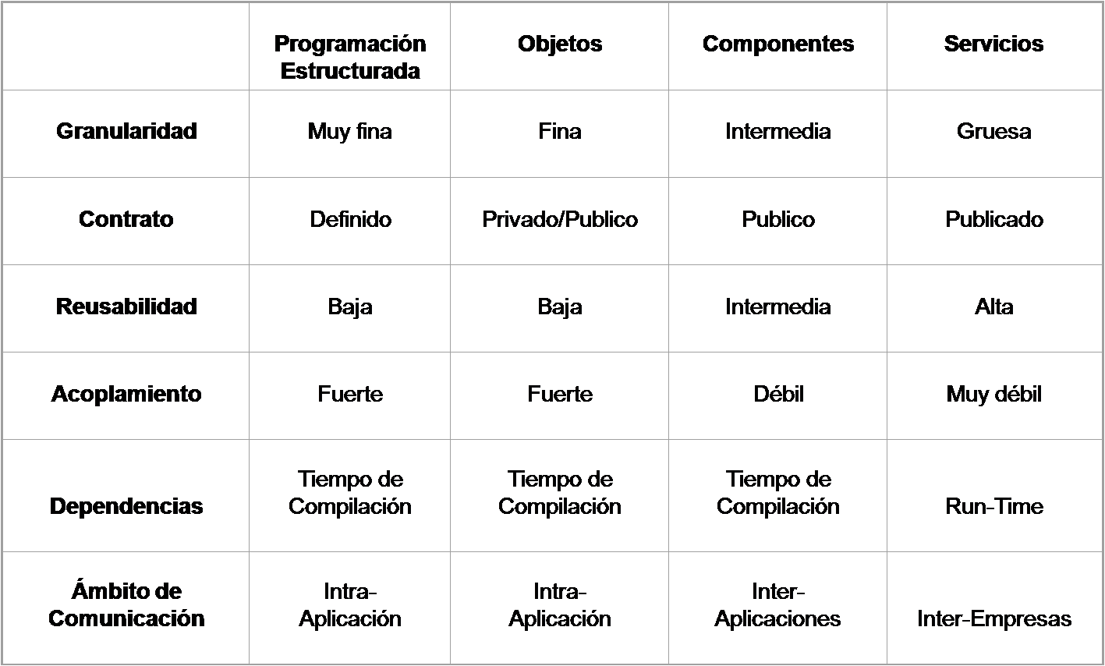
Introducción (VII)
Propiedades de las arquitecturas

Slide 11
Introducción (IX)
Un servicio es una funcionalidad construida como un componente reusable para ser utilizado en un proceso de negocio [Fagalde, 2006]
El proceso utilizado para implementar un servicio no es importante, siempre y cuando
responda al requerimiento
ofrezca la calidad de servicio deseada
Desde la perspectiva de quien lo invoca, es visto como una funcionalidad autocontenida
Aplicaciones prácticas de las arquitecturas orientadas al servicio

Slide 12
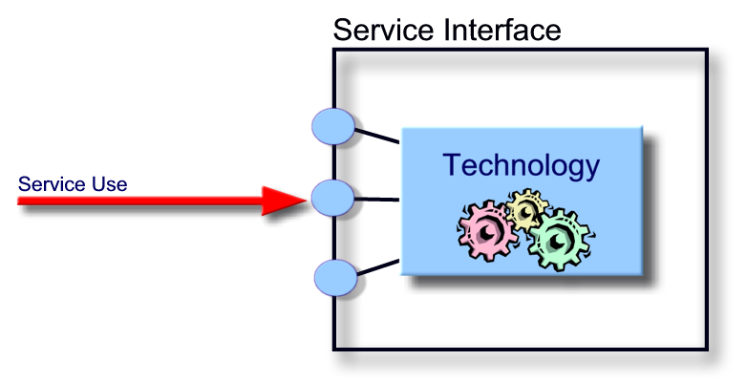
Introducción (X)
Un servicio encapsula su implementación
Aplicaciones prácticas de las arquitecturas orientadas al servicio

Slide 13
Introducción (y XI)
Los servicios pueden componerse, constituyendo los ”building blocks”, pudiendo ser reusados para desarrollar otras aplicaciones
El enfoque está en sus interfaces en lugar de los detalles de implementación (partes desacopladas)
Los servicios son utilizados sin depender de su ubicación, su tecnología, o forma de invocación
Aplicaciones prácticas de las arquitecturas orientadas al servicio

Slide 14
Sumario
Introducción
¿Qué es SOA?
Características de SOA
Servicios Web y protocolos
Modelando SOA
Casos prácticos: aplicación en el ámbito del eLearning
Conclusiones

Slide 15
¿Qué es SOA? (I)
SOA no se deriva de una propuesta académica
No hay technical reports de SOA en SEI (Software Engineering Institute)
Service-oriented architecture fue descrita por primera vez por Gartner en 1996
SSA Research Note SPA-401-068, 12 de abril, “‘Service Oriented’ Architectures, Part 1” y SSA Research Note SPA-401-069, 12 de abril, “‘Service Oriented’ Architectures, Part 2”
Web Services surgen con mayor fuerza hacia el 2000
Aplicaciones prácticas de las arquitecturas orientadas al servicio

Slide 16
¿Qué es SOA? (II)
“Conjunto de componentes que pueden ser invocados, cuyas descripciones de interfaces se pueden publicar y descubrir” [W3C, 2004]
CBDI rechaza esa definición:
Los componentes pueden no ser conjuntos
La definición sólo considera los componentes y no la práctica o el arte de construir la arquitectura
“Estilo resultante de políticas, prácticas y frameworks que permiten que la funcionalidad de una aplicación se pueda proveer y consumir como conjuntos de servicios, con una granularidad relevante para el consumidor. Los servicios pueden invocarse, publicarse y descubrirse y están abstraídos de su implementación utilizando una sola forma estándar de interface” [Sprott y Wilkies, 2004]
Según OASIS, SOA es un paradigma para utilizar y organizar funcionalidades distribuidas que pueden estar controladas por diferentes propietarios de dominio. [OASIS, 2006]
Aplicaciones prácticas de las arquitecturas orientadas al servicio

Slide 17
¿Qué es SOA? (III)
“Infraestructura de alto nivel basada en best practices y patrones para crear soluciones basadas en servicios, de alta cohesión y bajo acoplamiento” [Geniant, 2004]
“Estilo arquitectónico apto para implementar bajo acoplamiento entre agentes. Los agentes son proveedores y consumidores de servicios, que son la unidad de trabajo” [HAO, 2003]
“Una arquitectura de aplicación en la cual todas las funciones se definen como servicios independientes con interfaces invocables bien definidas, que pueden ser llamadas en secuencias definidas para formar procesos de negocios” [Channabasavaiah, 2003]
Aplicaciones prácticas de las arquitecturas orientadas al servicio

Slide 18
¿Qué es SOA? (IV)
“SOA es una arquitectura de software que comienza con una definición de interface y construye toda la topología de la aplicación como una topología de interfaces, implementaciones y llamadas a interfaces. Sería mejor llamada “arquitectura orientada a interfaces”. SOA es una relación de servicios y consumidores de servicios, ambos suficientemente amplios para representar una función de negocios completa”. [Natis, 2003]
“La Arquitectura Basada en Servicios o SOA es una aproximación que proporciona una separación entre la interfaz que ofrece un tipo de servicio y sus posibles implementaciones. Así, los consumidores de servicio (aplicaciones) pueden interoperar con un gran conjunto de proveedores de servicio (implementaciones de los servicios) que cumplan con el estándar definido por la arquitectura” [Alier et al 2009]
Aplicaciones prácticas de las arquitecturas orientadas al servicio

Slide 19
¿Qué es SOA? (V)
SOA en la industria
“La recompensa potencial [de SOA] es enorme para las empresas que entiendan esta evolución y se muevan hacia estas arquitecturas. ... La tecnología de computación distribuida promete ser lo suficientemente flexible y elegante para responder a las necesidades de negocios y proporcionar la agilidad de negocios que las compañías han anhelado tanto tiempo, pero siempre ha estado fuera de alcance”. [Bloomberg, 2003]
“La mejor solución a la integración de negocios...” [O’Toole, 2003]
“SOA es la próxima ola de desarrollo de aplicaciones. Es más rápida, mejor y más barata” [Pallos, 2001]
Aplicaciones prácticas de las arquitecturas orientadas al servicio

Slide 20
¿Qué es SOA? (VI)
“Comprender el rol y el significado de SOA, más allá del hype simplista, es imperativo para cualquier arquitecto de software empresarial. ... Hacia 2008, SOA y Web Services serán implementados juntos en más del 75% de los proyectos que utilicen SOA y Web Services (probabilidad 0.7)” [Natis, 2003]
“Hacia 2008, más del 75% de los paquetes de aplicación de ese entonces serán nativamente SOA o expondrán interfaces SOA a través de una capa de envoltura de interfaces (probabilidad 0.8)” [Natis, 2003]
“Hacia 2008, SOA será la práctica prevalente de ingeniería de software, acabando con los 40 años de dominación de las arquitecturas monolíticas (probabilidad 0.7)” [Natis, 2003]
Aplicaciones prácticas de las arquitecturas orientadas al servicio

Slide 21
¿Qué es SOA? (y VII)
SOA como arquitectura
Componente: Servicio
Conectores: Antes, RPC – Ahora, paso de mensajes
Configuración: Distribuido
Bajo acoplamiento, independencia de modelo de programación, independencia de plataforma, transporte y protocolo por acuerdo de industria
Aplicaciones prácticas de las arquitecturas orientadas al servicio

Slide 22
Sumario
Introducción
¿Qué es SOA?
Características de SOA
Servicios Web y protocolos
Modelando SOA
Casos prácticos: aplicación en el ámbito del eLearning
Conclusiones

Slide 23
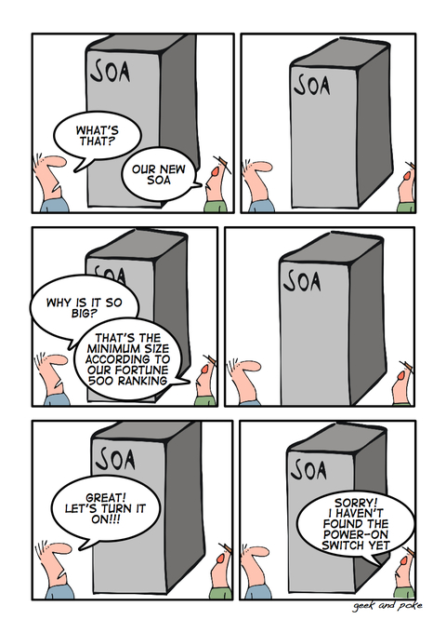
Características de SOA (I)
23

Slide 24
Características de SOA (II)
Ingreso
Nuevos mercados, canales y valor de sistemas existentes
Flexibilidad
Soporte a modelos flexibles de Negocio habilitados por servicios y tecnología- enfoque agnóstico
Velocidad
Permite la reutilización de componentes prefabricados de servicio para implementaciones rápidas
Integra sistemas separados de distintas plataformas
Automatiza procesos clave de negocios
Los recursos trabajan para la misma estrategia de TI
Eficacia
Servicio
Ofrecer nuevos servicios a clientes y socios utilizando la infraestructura de TI existente
Costo
Eliminar duplicidad de sistemas
Riesgo
Mejorar visibilidad de procesos de negocio
[Fagalde, 2006]

Slide 25
Características de SOA (III)
Bus
Servicio
Servicio
Servicio
Servicio
Servicio
Servicio

Slide 26
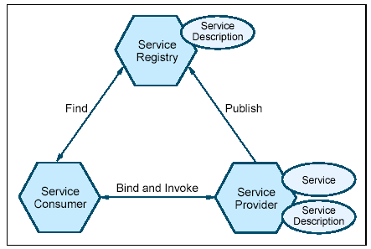
Características de SOA (IV)
Servicios: Entidades lógicas - Contratos definidos por una o más interfaces públicas
Service provider: Entidad de software que implementa una especificación de servicio
Service consumer (o requestor): Entidad de software que llama a un service provider. Tradicionalmente se lo llama “cliente”. Puede ser una aplicación final u otro servicio
Service locator: Tipo específico de service provider que actúa como registry y permite buscar interfaces de service providers y sus ubicaciones
Service broker: Tipo específico de service provider que puede pasar requisitos de servicios a otros service providers

Slide 27
Características de SOA (y V)
Implementaciones SOA
WS no requiere despliegue
WS no requiere clientes específicos ni drivers
SOA se redefine como paso de mensajes, no RPC
Diferentes opciones de implementación de WS

Slide 28
Sumario
Introducción
¿Qué es SOA?
Características de SOA
Servicios Web y protocolos
Modelando SOA
Casos prácticos: aplicación en el ámbito del eLearning
Conclusiones

Slide 29
Servicios Web y Protocolos (I)
Web services: Diferentes definiciones en W3C Web Services Architecture Working Group
“Un servicio web es un sistema software diseñado para soportar interacción entre nodos de una red. Consta de una interfaz descrita en un lenguaje procesable por las máquinas (WSDL). Otros sistemas interacturán con el servicio de la forma descrita en su descripción utilizando mensajes SOAP, típicamente usando HTTP y en XML junto con otros protocolos web” [W3C,2004]
SOA es históricamente anterior (no por mucho)
Un web service es SOA si:
Las interfaces se basan en protocolos de web (HTTP, SMTP, FTP)
A excepción de los attachments, los mensajes se basan en XML
Dos estilos de web service: SOAP y REST
REST es anti-RPC
SOAP puede interpretarse en términos de mensajes o de RPC (Don Box)

Slide 30
Servicios Web y protocolos (II)
Involucra
Poder preguntar por descripciones
de WS que ofrece un sitio
Definir formatos y ordenamiento
de los mensajes
Formato para enviar y recibir datos
usando XML
Uso de protocolos de internet abiertos
Web Service
Protocolos Internet Abiertos
Lógica de aplicación encapsulada como un componente en la Web para ser usada por otros programas
UDDI
WSDL contract language
SOAP
XML, HTTP, HTTPS

Slide 31
Servicios Web y Protocolos (II)
CBDI:
SOA es más amplio. Los web services son sólo una interface programática en conformidad con los protocolos WS-*
Puede haber SOA sin WS (ej. REST)
Los web services proporcionan independencia de plataforma, bajo acoplamiento, auto-descripción y descubrimiento
Los web services no son parte obligatoria de SOA, pero son una implementación adecuada

Slide 32
Servicios Web y Protocolos (III)
Simple Object Access Protocol es el estándar de-facto para interconexión
Permite el intercambio de información estructurada y con tipos entre entidades (peers) descentralizados
Codificación y empaquetamiento basado en XML para intercambiar datos, mensajes, RPCs
SOAP proporciona principalmente
La construcción “envelope”
Un conjunto de reglas de codificación
La representación de RPCs (convenciones)

Slide 33
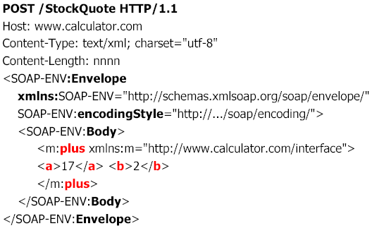
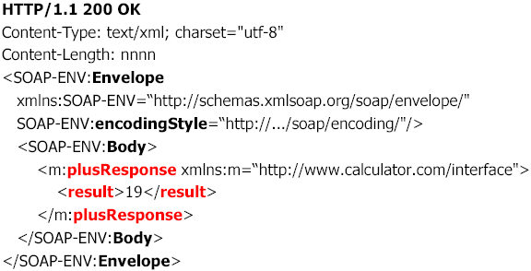
Servicios Web y Protocolos (IV)
Respuesta
Petición

Slide 34
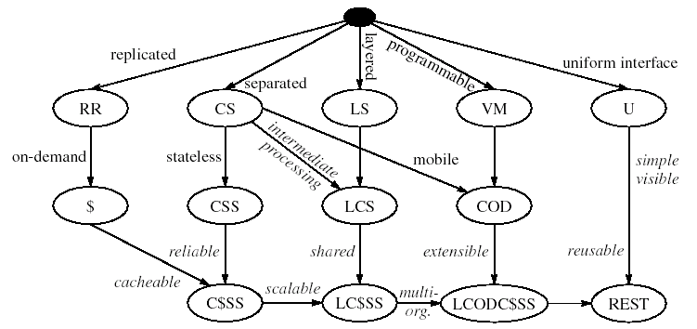
Servicios Web y Protocolos (V)
“REST es un intento de mostrar cómo debe comportarse una
aplicación Web bien diseñada: una red de páginas Web (una máquina
de estados virtual) donde el usuario progresará seleccionando enlaces
(transiciones de estado) que devuelven la página siguiente (el siguiente
estado de la máquina) que el usuario manejará a su gusto”
[Fielding,2000]

Slide 35
Servicios Web y Protocolos (VI)
REST - REpresentational State Transfer
Describe un estilo de arquitectura
SOA sin Web Services, ni SOAP ni RPC
Arquitectura con modelo de datos (recursos, URIs y representaciones XML)
Composición de diversos estilos: repositorio replicado, cache, cliente-servidor, sistema en capas, sistema sin estado, máquina virtual, código bajo demanda e interfaz uniforme

Slide 36
Servicios Web y Protocolos (VII)
Una aplicación REST transfiere representaciones entre componentes usando conectores
Componentes: incluyen agentes de usuario (Mozilla, cURL) y servidores de origen (Apache, IIS)
Los componentes de REST obedecen estas restricciones:
Estado y funcionalidad como recursos
Las interaciones son stateless
Los recursos se identifican mediante URIs (Uniform Resource Identifiers)
No hay servicios ni objetos, sólo recursos
Manipulación de recursos a través de representaciones
Conjunto de operaciones limitados GET,POST,PUT y DELETE
Conjunto limitado de tipos identificado mediante tipos MIME

Slide 37
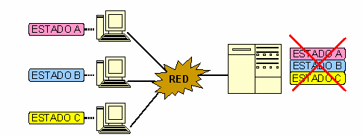
Servicios Web y Protocolos (VIII)
Uso de un protocolo cliente/servidor. Cada mensaje HTTP contendrá la información necesaria para la petición
Uso de hipermedios para representar el estado de una aplicación. Esto permite al servidor saber el estado de sus recursos sin necesidad de almacenar el estado de de los clientes concretos

Slide 38
Servicios Web y Protocolos (y IX)
Protocolos utilizados
HTTP [RFC 1945]: HyperText Transfer Protocol
URL [RFC 1738] (Uniform Resource Locator) como el mecanismo de identificación de recursos
XML / HTML / PNG / etc.. como distintos formatos de representación de recursos
Tipos MIME, como text/xml, text/html, image/png, etc.

Slide 39
Sumario
Introducción
¿Qué es SOA?
Características de SOA
Servicios Web y protocolos
Modelando SOA
Casos prácticos: aplicación en el ámbito del eLearning
Conclusiones

Slide 40
Modelando SOA (I)

Slide 41
Modelando SOA (II)
Se hace necesario modelar las arquitecturas SOA
SOAML definido por OMG [SOAml, 2009]
Perfil UML y metamodelo para diseño de servicios
Estado Beta 2.0
No hay herramientas para trabajar completamente
Plugin Cameo SOA+ para Magic Draw
Varios tipos de diagrama
Service Architecture Diagram
Service Diagram
Messages diagram
Provisioning diagram
Composite Application Component Diagram

Slide 42
Modelando SOA (III)

Slide 43
Modelando SOA (IV)

Slide 44
Modelando SOA (V)

Slide 45
Modelando SOA (y VI)

Slide 46
Sumario
Introducción
¿Qué es SOA?
Características de SOA
Servicios Web y protocolos
Modelando SOA
Casos prácticos: aplicación en el ámbito del eLearning
Recursos SOA

Slide 47
Casos prácticos (I)
El eLearning está cambiando
Necesidad de mejor aprovechamiento de las herramientas existentes
Necesidad de integración de nuevas herramientas
Necesidad de exportación de funcionalidad e información
SOA trata de solventar esas necesidades

Slide 48
Casos prácticos (II)
Los LMS son una de las herramientas más utilizadas en el eLearning aunque pueden mejorarse
Incorporando nuevas funcionalidades sin hackear la plataforma
Integrando con otras herramientas para facilitar su administración y ayudar a la evaluación de los alumnos
Abriéndose a nuevos dispositivos y entornos
SOA debe aplicarse a los LMS

Slide 49
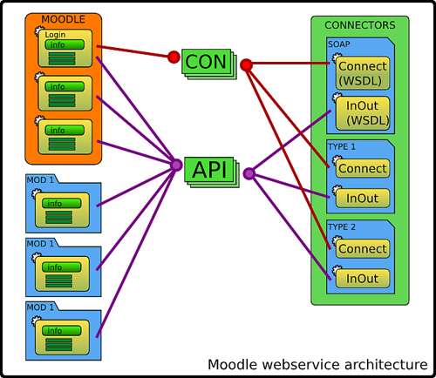
Casos prácticos (III)
Integración de SOA en Moodle

Slide 50
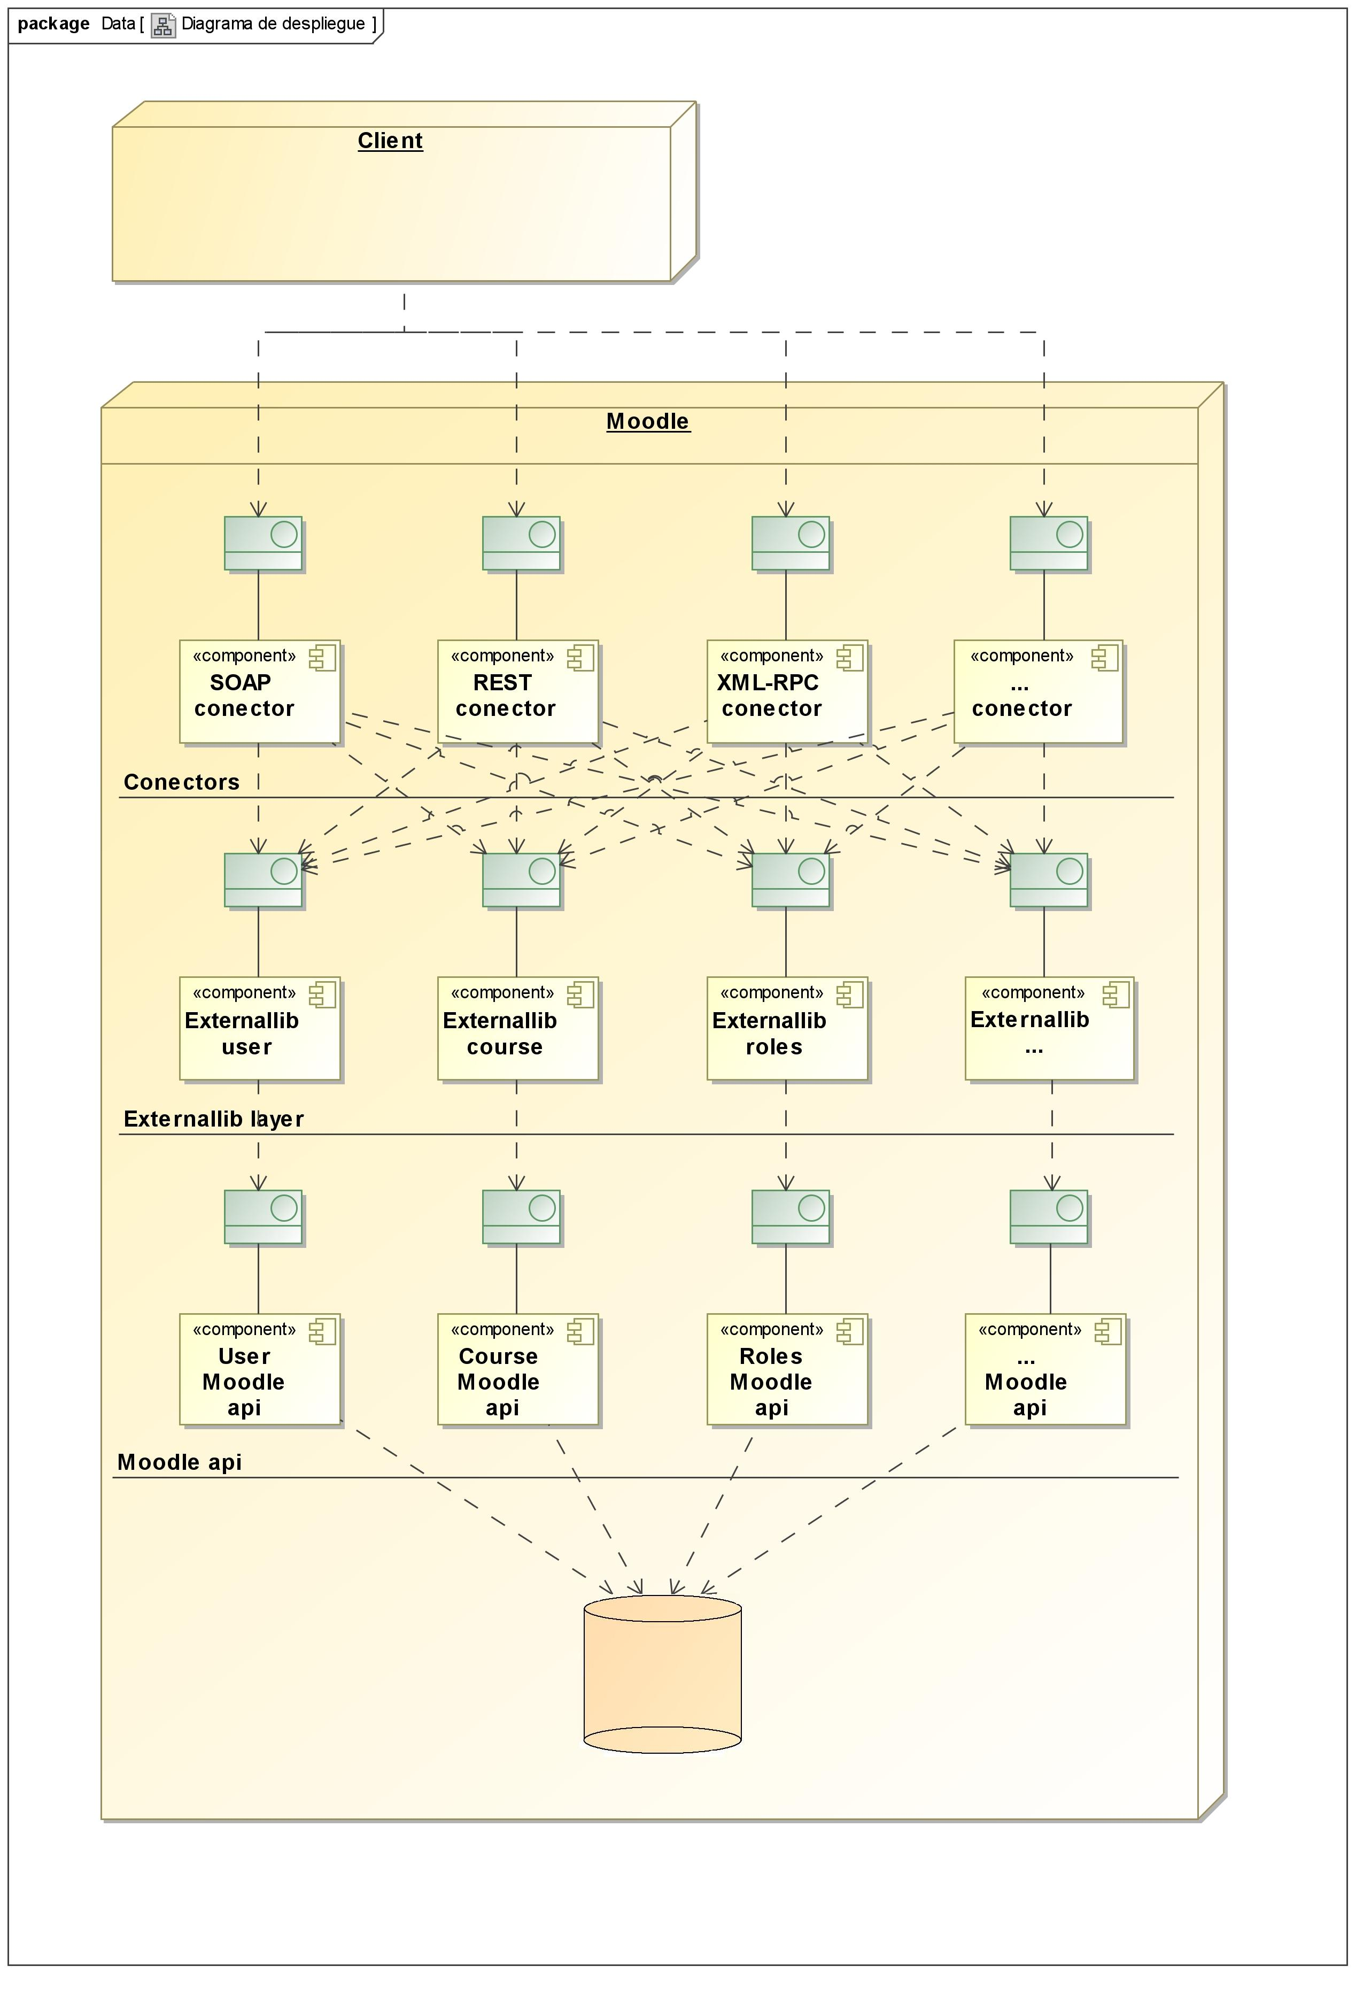
Casos prácticos (IV)

Slide 51
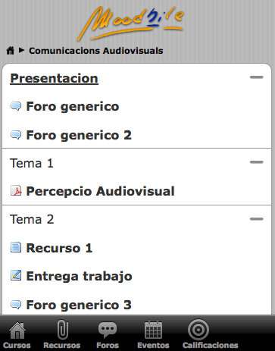
Casos prácticos (V)
Diferentes aplicaciones

Slide 52
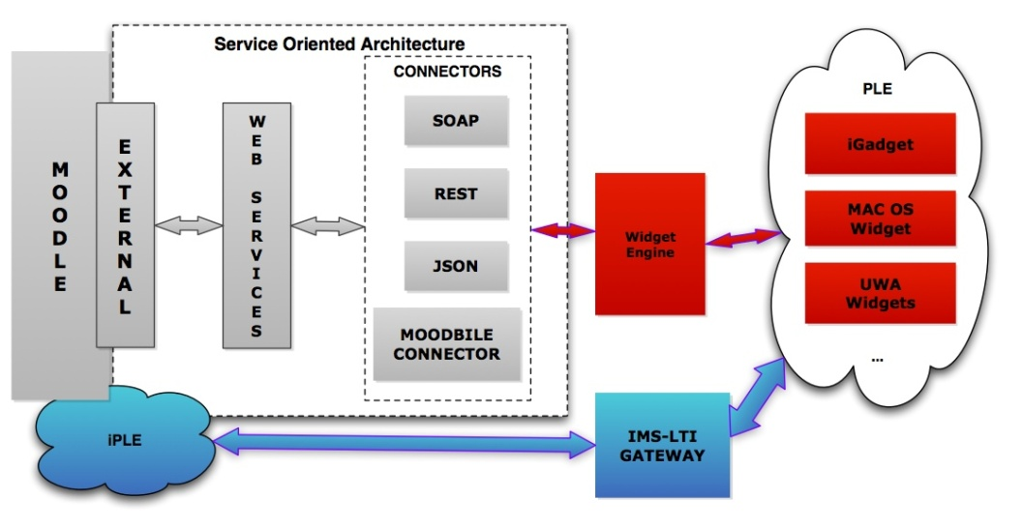
Casos prácticos (VI)
Apertura a nuevas concepciones de aprendizaje

Slide 53
Sumario
Introducción
¿Qué es SOA?
Características de SOA
Servicios Web y protocolos
Modelando SOA
Casos prácticos: aplicación en el ámbito del eLearning
Conclusiones

Slide 54
Conclusiones
Las arquitecturas orientadas a servicios abren un camino hacia la integración y evolución del software
Aprovechamiento de lo existente
Mejora de los productos con la adición de otros
Nuevos modelos de negocios
Más escalabilidad y flexibilidad
Bajo acoplamiento y alta cohesión
Su aplicación aporta grandes beneficios
En el eLearning
Integración de nuevas herramientas y concepciones
Facilidad para la exportación de información e interacción
Apertura de los productos hacia nuevas estrategias

Slide 55
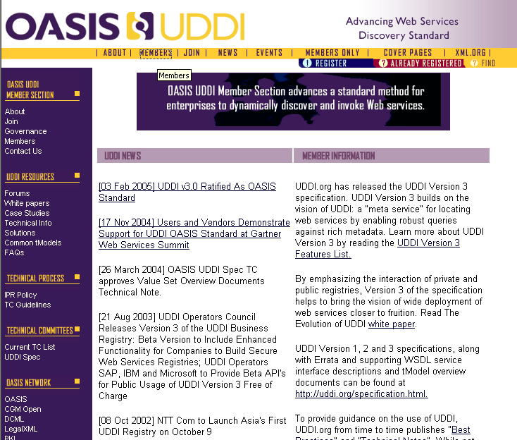
Recursos (I)

Slide 56
Recursos (II)
Aplicaciones prácticas de las arquitecturas orientadas al servicio

Slide 57
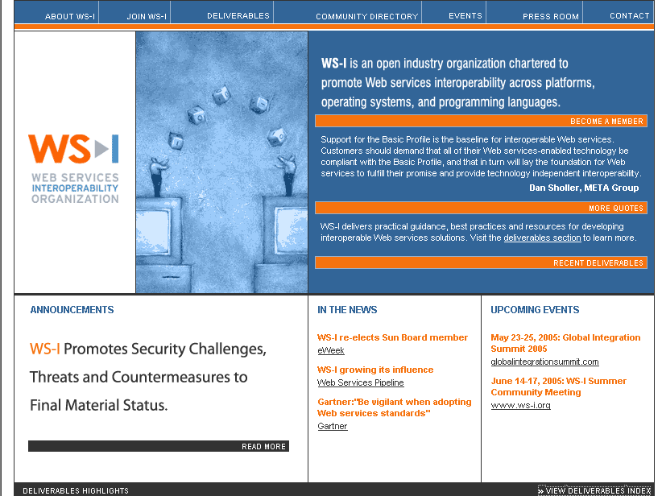
Recursos (III)

Slide 58
Recursos (IV)

Slide 59
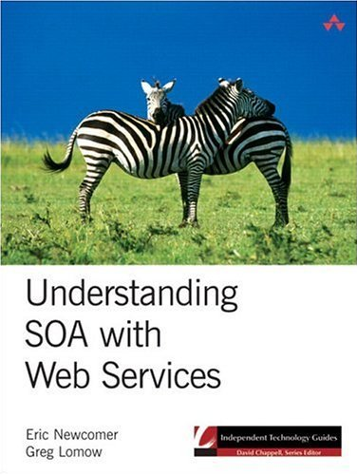
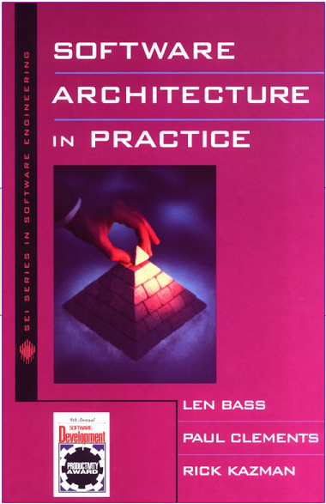
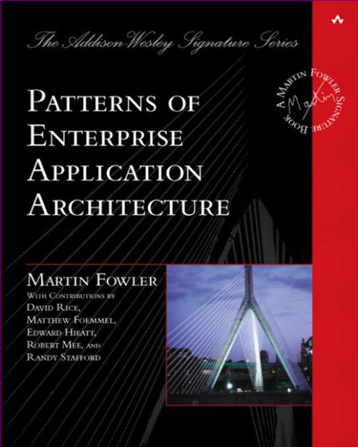
Recursos (V)

Slide 60
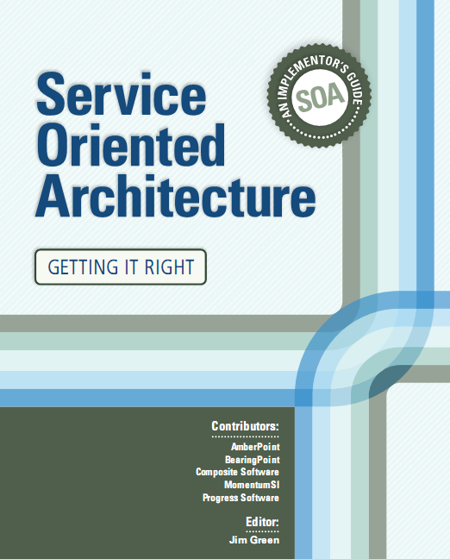
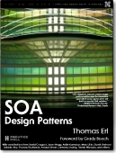
Recursos (VI)
Recursos (vi)

Slide 61
Referencias (I)
[Alier et al., 2009] Alier, M. Casany, M.J., Piguillem, J. (2009). Multiplatform E-Learning Systems and Technologies: Mobile Devices for Ubiquitous ICT-Based Education. T. Goh (Editor) capítulo XI Towards Mobile Learning Applications Integration with Learning Management Systems”. Ed. IGI Group 2009
[Bloomberg, 2003] Jason Bloomberg - “The role of the service-oriented architect”. The Rational Edge. Última vez consultado 30-3-2009 http://download.boulder.ibm.com/ibmdl/pub/software/dw/rationaledge/may03/bloomberg.pdf
[Booch, 1994] Booch, G. “Object Oriented Analysis and Design with Applications”. 2nd Edition. The Benjamin/Cummings Publishing Company, 1994
[Channabasavaiah, 2003] Channabasavaiah, K., Holley, K., and Tuggle, J Migrating to a service-oriented architecture. 2003. Última vez consultado el 30-3-2009 http://ibm.com/developerworks/webservices/library/wsmigratesoa/
[Fielding, 2000] Fielding, Roy T. “Architectural Styles and the Design of Networkbased Software Architectures.” Tesis Doctoral, Universidad de California, 2000
[Fagalde, 2006] Fagalde, B. “SOA – Arquitectura Orientada a Servicios”. 2006. Última vez consultado 30-3-2009. http://www.common.org.uy/adds/collaborate/images/wmContentFile_1149787725065_hW6_Introduccion%20a%20SOA.ppt

Slide 62
Referencias (II)
[Geniant, 2004] Geniant, Service Oriented Architecture, What, Why, How, Technical Report, 26 April 2004
[Hao, 2003]. What is Service Oriented Architecture? http://webservices.xml.com/pub/a/ws/2003/09/30/soa.html. Última vez consultado 30-3-2009
[Natis, 2003] Natis, Y., Gartner Research Note AV-19-6751, 2003. Última vez consultado el 30-3-2009 http://www.gartner.com/resources/114300/114358/114358.pdf
[OASIS, 2006] OASIS. Reference Model for SOA 1.0 Commitee Specification. Agosto 2006. http://oasis-open.org/. Última vez consultada a 30-3-2009
[O’Toole, 2003] O'Toole, A. Web Service-Oriented Architecture - The Best Solution To Business Integration IT Management News, 2003
[Pallos, 2001] PALLOS, M., Service-Oriented Architecture: A Primer , eAI Journal , December 2001.
[Shaw y Garlan, 1996] Shaw, M., Garlan, D. “Software Architecture: Perspectives on a Emerging Discipline”. Prentice-Hall, 1996

Slide 63
Referencias (y III)
[SOAml, 2009] SoaML 1.1 Beta especification. Última vez visitado: Enero, 2010; http://www.omg.org/spec/SoaML/1.0/Beta1/PDF/
[Sprott y Wilkies, 2004] Sprott, D., Wilkes, L. “Undestanding Service-Oriented Architecture. CBDI Forum. January 2004.
[W3C, 2004] Web Services Glosary, 11 Febrero 2004. Última vez consultado 30-3-2009. http://www.w3.org/TR/ws-gloss/

Slide 64
Aplicaciones prácticas de las arquitecturas orientadas al servicio
D. Miguel Ángel Conde González
GRupo de investigación en InterAcción y eLearning (GRIAL)
Universidad de Salamanca
mconde@usal.es
Escola Superior de Tecnologia e Gestão do Instituto Politécnico de Bragança
5 de Maio, 2011

